Slide 1
Elisabeth Njøs Hatle, Robindra Prabhu, Tor Halle Rise
Erfaringer fra Datatilsynets regulatoriske sandkasse for kunstig intelligens

Slide 2
AGENDA
Bakgrunn for deltakelse i sandkassen
Om caset
Rettferdighet
Forklarbarhet
Behandlingsgrunnlag

Slide 3
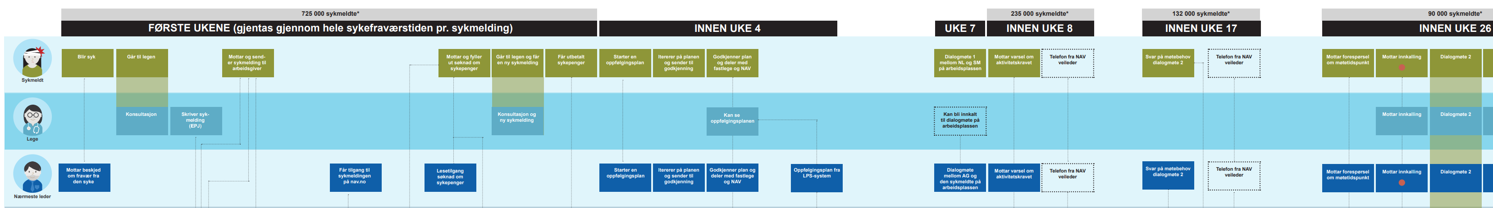

Slide 4
Prediksjon av sykefraværsvarighet
En av våre hypoteser er at vi avholder for mange unødvendige dialogmøter.
Ved å bruke maskinlæring for å predikere sykefraværslengde ønsker vi gi veilederen bedre støtte til dens beslutning om hvorvidt de burde samle aktørene til et møte.
Dette vil vi oppnå:
- Mer tilpasset oppfølging for sykmeldte med og uten behov for dialogmøte
- Færre unødvendige møter som sparer tid for alle involvert i sykefraværet

Slide 5
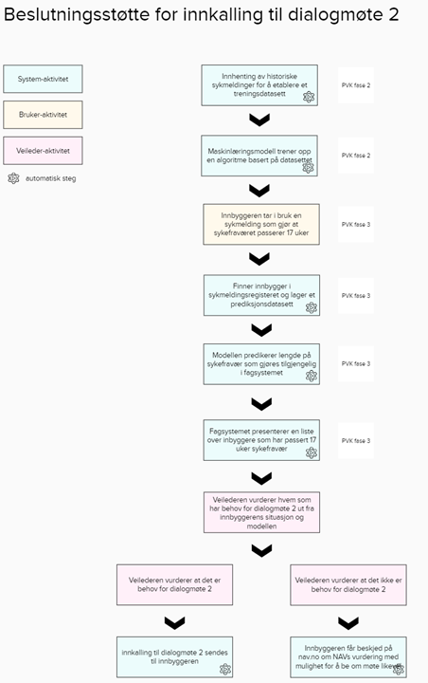

Slide 6
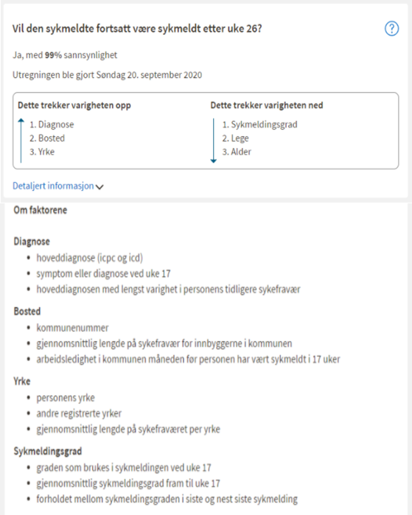

Slide 7

Rettferdighet
Rettferdighet er et personvernprinsipp:
Behandlingen [] skal gjøres i respekt for de registrertes interesser og rimelige forventninger. Behandlingen skal dessuten være gjennomsiktig og forståelig for de registrerte, den skal ikke foregå på fordekte eller manipulerende måter.
[Datatilsynet]
Men hvordan skal dette prinsippet forstås i lys av ML-modeller?
EDPS:
Registrertes forventninger
Behandlingens bredere etiske problemstillinger
Respekt for rettigheter og friheter
Ikke-diskriminering
Modellen skal forskjellsbehandle, men alle modeller vil fra tid til annen gjøre feil:
Når feilraten er større i en del av befolkningen enn i en annen, vil dette resultere i systematisk skjeve utfall for denne gruppen. I verste fall diskriminering.
Feil gjøres også i dag, men ML kodifiserer feilraten og setter den ut i system. Må derfor på forhånd bestemme hvilke feil vi kan leve med og hvilke vi bør unngå.

Slide 8
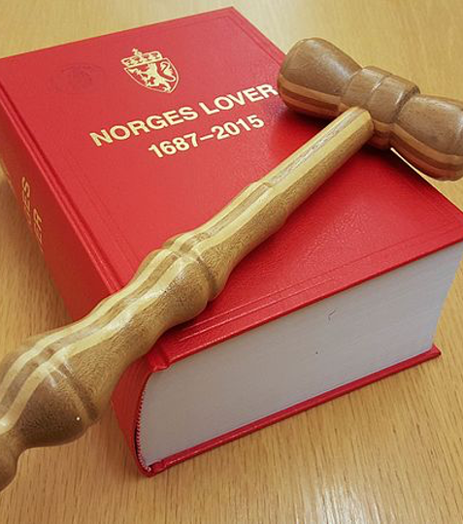


Fairness
metrics
Well calibration
P[Y =1|P =p∩S =0]=P[Y =1|P =p∩S =1]=p
False negative rate
P[Yˆ =0|Y =1∩S =0]=P[Yˆ =0|Y =1∩S =1]
Group fairness
P[Yˆ =1|S =0]=P[Yˆ =1|S =1]
Equalized odds
P[Yˆ =1|Y =y∩S =0]=P[Yˆ =1|Y =y∩S =1]
for y ∈ {0, 1}
Positive Predictive Parity
P[Y =1|Yˆ =1∩S=0]=P[Y =1|Yˆ =1∩S=1]
Notes:
Fordelingsrettferdighet. (fordelingslikhet vs resultatlikhet)
EOP – mulighetslikhet/sjanselikhet (“equality of opportunity”)
Det finnes neppe én perfekt sosial rettferdighet som vi alle rasjonelt vil kunne enes om, fordi rettferdig- het er et pluralistisk begrep med mange dimensjoner som ikke kan reduseres til ett enkelt ideal. Dessuten må vi ikke overse at fordelingsrettferdighet bare er én dimensjon ved rettferdighet, og at den kan komme i konflikt med andre rettigheter, ikke minst frihetsret- tigheter, da en del grep for å maksimere fordelings- rettferdighet kan kreve inngrep i borgernes liv som er uforenlige med et liberalt demokrati.
Som vi har sett, er de normative rettferdighetste- oriene svært forskjellige, til tross for at de foregir å forholde seg til samme objekt, nemlig rettferdighet. Det er også klart at ingen av dem lykkes med å yte full rettferdighet til alle våre moralske intuisjoner.

Slide 9
Hvordan vurdere om modellen er rettferdig?
1
Hva er det verste utfallet for bruker?

Slide 10



Hva er det aller verste utfallet for bruker?
A
Du får ikke tilgang til et dialogmøte
B
Du må møte på et møte du ikke trenger
Arbeids- og velferdsetaten skal så tidlig som mulig vurdere om arbeidsrettede tiltak skal prøves […] Senest når arbeidsuførheten har vart i 26 uker, skal Arbeids- og velferdsetaten avholde et dialogmøte […], unntatt når et slikt møte antas å være åpenbart unødvendig.
Folketrygdloven § 8-7 a
Dialgmøter er bra for deg,
samme hva!
Dialogmøter er unødvendig,
forstyrrer og kan gjøre vondt værre!

Slide 11

Hvordan vurdere om modellen er rettferdig?
1
Hva er det verste utfallet for bruker?
2
Hva koster oss mest, falske positive eller falske negative?

Slide 12




En (binær) beslutningsprosess gjør bare to typer feil! Hvilken type feil er viktig for oss?
FAKTISK FORDELING
B
positive
(trenger et møte)
negative
(trenger ikke et møte)
Falske positives (FP)
positive
Sanne positive (TP)
Jeg trenger ikke et møte, men tilbys et allikevel
BESLUTNINGSSTØTTE
Falske negatives (FN)
Sanne negative (TN)
Jeg trenger et møte, men får ikke tilbud
negative
A

Slide 13
Hvordan vurdere om modellen er rettferdig?
1
Hva er det verste utfallet for bruker?
2
Hva koster oss mest, falske positive eller falske negative?
3
Velg et passende rettferdighetsmål

Slide 14
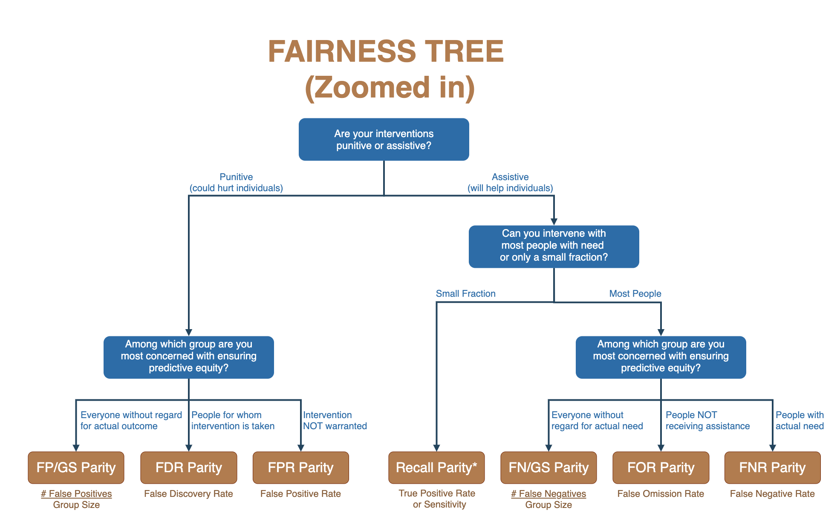
Hvilket rettferdighetsmål bør vi bruke?
Aequitas (Carnegie Mellon U., Data Science and Public Policy): http://www.datasciencepublicpolicy.org/our-work/tools-guides/aequitas/

Slide 15

Hvordan vurdere om modellen er rettferdig?
1
Hva er det værste utfallet for bruker?
2
Hva koster oss mest, falske positive eller falske negative?
3
Velg et passende rettferdighetsmål
4
Vurder hvilke grupper som bør vurderes for skjeve utfall?
Evaluer metrikken for disse gruppene.

Slide 16
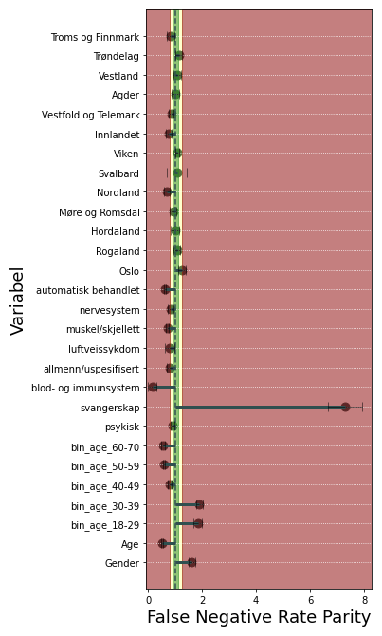




False Negative Rate
1
Hvordan skal vi praktisk gå frem for å vurdere om modellen er rettferdig?
Vi la frem et forslag til vurdering: en teknisk operasjonalisering/kodifisering av juridiske og etiske prinsipper med utgangspunkt i en tolkning av Folketrygdloven §8-7a
$$\frac{FN}{TP+FN}$$
2
Hvem skal vi prioritere vurderinger for? Hvem har krav på (særlig) beskyttelse mot skjeve utfall?
Vesentlig overlapp mellom sårbare grupper i PVF og LDL
LDO: sammensatte diskrimineringsgrunnlag
3
Kan vi benytte markører som ikke inngår i modellen for å vurdere?
< 10 %
10-20 %
4
Hvor mye skjevhet kan vi tåle før det er å regne som diskriminering?
> 20 %

Slide 17

Forklarbarhet
Åpenhet er et personvernprinsipp
Forklarbarhet kan forstås som en operasjonalisering av dette prinsippet.
Tradisjonelt:
Tilstrekkelig å vise hvordan PO blir brukt
...med KI:
Kaste lys over modellens indre logikk
Betydning og forventede konsekvenser for den registrerte
Hvordan forklare både modellen og enkeltprediksjoner på en måte som harmonerer med lovkrav?

Slide 18
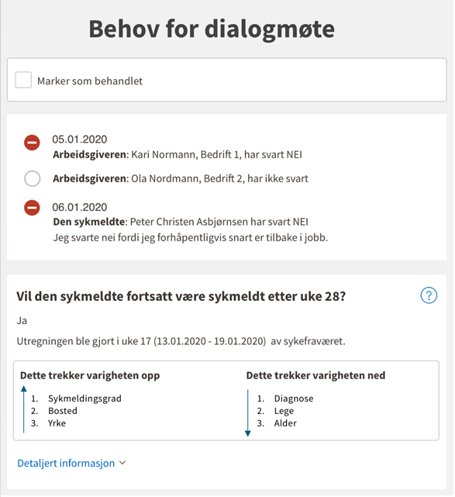


1
Hvor godt harmonerer vår løsning med lovkrav?
Forordningens fortale (pkt 58):
«Det er ikke nødvendigvis innlysende hvordan disse kravene skal forstås. Man bør etterstrebe at informasjonen som gis er meningsfull, fremfor å bruke kompliserte forklaringsmodeller basert på avansert matematikk og statistikk»
Konsekvenser bør eksemplifiseres, f.eks. ved å visualisere tidligere utfall
(
)
Metodikk basert på Shapley-verdier,
utviklet I samarbeid med NR

Slide 19

1
(
)
Hvor godt harmonerer vår løsning med lovvkrav?
veileder
Profilering =
«enhver form for automatisert behandling av personopplysninger som innebærer å bruke personopplysninger for å vurdere visse personlige aspekter knyttet til en fysisk person, særlig for å analysere eller forutsi aspekter som gjelder nevnte fysiske persons arbeidsprestasjoner, økonomiske situasjon, helse, personlige preferanser, interesser, pålitelighet, atferd, plassering eller bevegelser»
(PVF art. 4)
2
Art. 22: Automatisering eller profilering?
Modellen gjør en de facto profilering.
Den registrerte har derfor rett til å protestere mot at det i det hele tatt gjøres en prediksjon av sykefraværslengde.
Plikter å gi nok informasjon til at brukeren kan ivareta sine rettigheter. Vi må forklare modellen til bruker før vi predikerer.
bruker

Slide 20
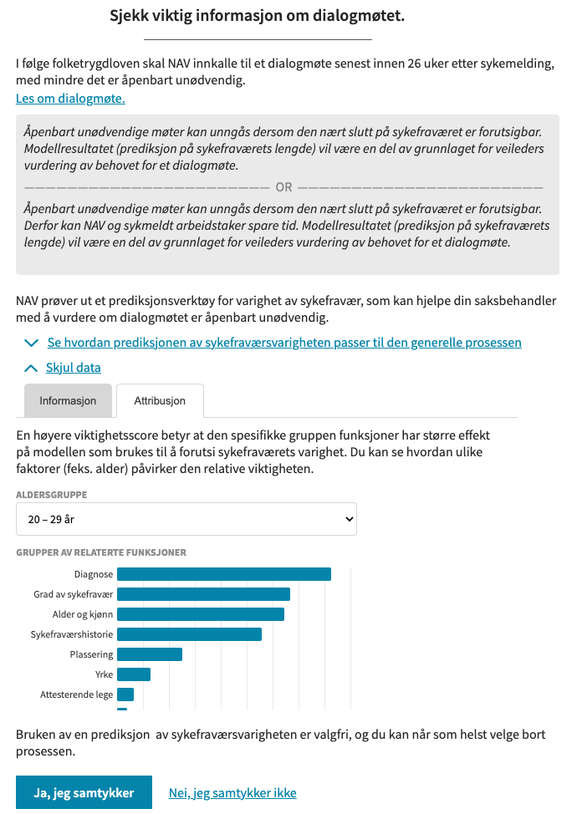

2
Art. 22: Automatisering eller profilering?
bruker
I samarbeid med UiA, UiO og NTNU er vi i gang med å prototype en retningsgivende template for modellforklaringer til bruker med bl.a. innspillene fra sandkassa.
(f.eks i tilfeller hvor art. 22 kommer til anvendelse)

Slide 21
"NAVs systematiske arbeid med å utvikle en modell som imøtekommer kravene til rettferdighet og forklarbarhet, viser at offentlige virksomheter godt kan være pådrivere for en ansvarlig utvikling på KI-feltet."
(Datatilsynet, Regulatorisk sandkasse, sluttrapport)

Slide 22
Juridisk vurdering av casen i sandkassen
Beslutningsstøtte
Faseinndeling
Helhetlig vurdering
Den juridiske vurderingen ble delt inn i ulike faser.
Innsikt, utvikling av algoritmen, pilot/testfase på reelle sykefraværssaker (kontrollert bruk) og til slutt produksjonssetting.
Vurderingen av behandlingsgrunnlag gjøres innledningsvis, men lovligheten av behandlingen må sees i sammenheng med rettferdighet og forklarbarhet.
Ftrl. § 8-7a er en skjønnsmessig bestemmelse
Avgrensning mot helautomatisk behandling og Nav-loven § 4a.

Slide 23
Lovlighet – anvendelsesfasen
Vår inngang
Hva fikk vi ut i henhold til caset og mer generelt?
Anbefaling om at det utarbeides særskilt lovhjemmel for utviklingsfasen. Supplerende rettslig grunnlag finnes for anvendelsesfasen, men for å ta steget videre til denne fasen mener tilsynet at det bør foreligge et mer eksplisitt hjemmelsgrunnlag for å utvikle modellen
Krevende juridisk øvelse, lite rettskilder og sammenlignbare caser.
Finnes tungtveiende argumenter for og mot, hensynet til den registrertes mulighet til å ivareta sine interesser, samt rettferdighet- og åpenhetsprisnippet, skal imidlertid tillegges særlig vekt.
Likebehandling, bedre avgjørelsesgrunnlag og bedre ressursbruk er relevante juridiske argumenter ved vurdering av behandlingsgrunnlag i offentlig forvaltning.
Er det behov for eksplisitt rettslig grunnlag for selve metoden?
Nei, NAV kan bruke algoritme som grunnlag for beslutningstøtte jf. § ftrl § 8-7a. Sett i sammenheng med ftrl. § 21-4 og fvl. § 17.
KI vil kunne bidra til større grad av likebehandling, bedre avgjørelsesgrunnlag og bedre ressursbruk.
Behandlingen er nødvendig og forholdsmessig

Slide 24
Betydning for andre tilfeller
Konkret vurdering i det enkelte tilfelle
Vanskelig å trekke mange paralleller til andre caser som ikke er veldig/helt like
Vurderingstema
På den ene siden
Særlig kategorier
Mengden opplysninger
Opplysninger om andre enn den som er syk
På den andre siden
Mer enhetlig behandling
Mer treffsikker vurdering enn når den er manuell
Mindre arbeidsbelastning i en allerede travel hverdag
Arbeid med hjemmel
I dag har vi ikke et tydelig nok hjemmelsgrunnlag. Med en hjemmel er målet å klargjøre rammene som ligger der i dag + litt til.
Ny hjemmel vil fortsatt ikke gi en «blancofullmakt», men gjøre det enklere å komme i mål med vurderingene.
Tverrfaglig sammensatt gruppe jobber med forslag til ny hjemmel. Jobber med å spesifisere generelle holdepunkter for hva som skal være vurderingstema ved bruk av KI.
Intern høringsrunde igangsatt nå – frist 28. februar.
Notes:
Upløyd område uten regulering
Koster å være først
Kompliserte vurderinger
Sparkesykkel-sammenligning
Verdi at tilsynet sa at lovgiver må ta stilling
Jobber med hjemmel

Slide 25
Støtteslides

Slide 26








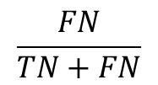
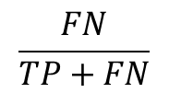
TP = positiv
FN = positiv
TN = negativ
FP = negativ
False Negative Rate
False Omission Rate
$$\frac{FN}{TP+FN}$$
$$\frac{FN}{TN+FN}$$
Hvor mange får feilaktig avslag, blant alle de som faktisk trenger et møte?
Hvor stor andel av alle avslag er feilaktige?
Alle trenger et møte
1 av 3 menn trenger
2 av 3 women trenger
To menn får
En kvinne får
Alle får avslag!
FNR = 1/3
FNR = 2/3
FOR = 1/3
FOR = 2/3
FNR-pariteten kvinner-menn : (2/3) / (1/3) = 2
FOR-pariteten kvinner-menn : (2/3) / (1/3) = 2

